Slide 1
Общие требования к оформлению слайдов
Выполнила работу:
Студентка 2-го курса
Гр. МИБ-22
Корсунова Вероника

Slide 2
Общие требования к оформлению слайдов:
Использование каждого слайда в учебной презентации должно быть продуманным и целесообразным (иметь конкретную цель и смысл). Это помогает сосредотачиваться на главном и не перегружать слайды несущественными и отвлекающими деталями.

Slide 3
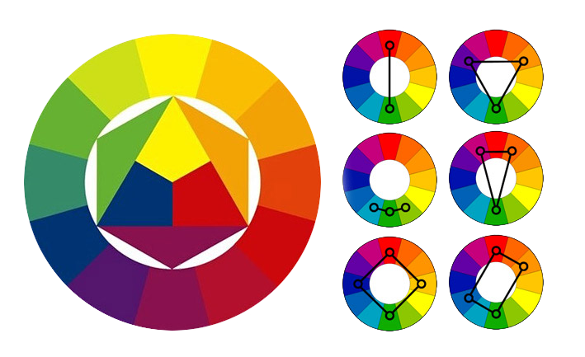
Общие требования к оформлению слайдов:
Фон и текст
В презентации должен соблюдаться единый стиль оформления слайдов. Для фона и текста использовать контрастные цвета (темный фон – светлый текст; светлый фон – темный текст).
Если вы используются картинки для фона, то необходимо подбирать их с хорошим качеством

Slide 4
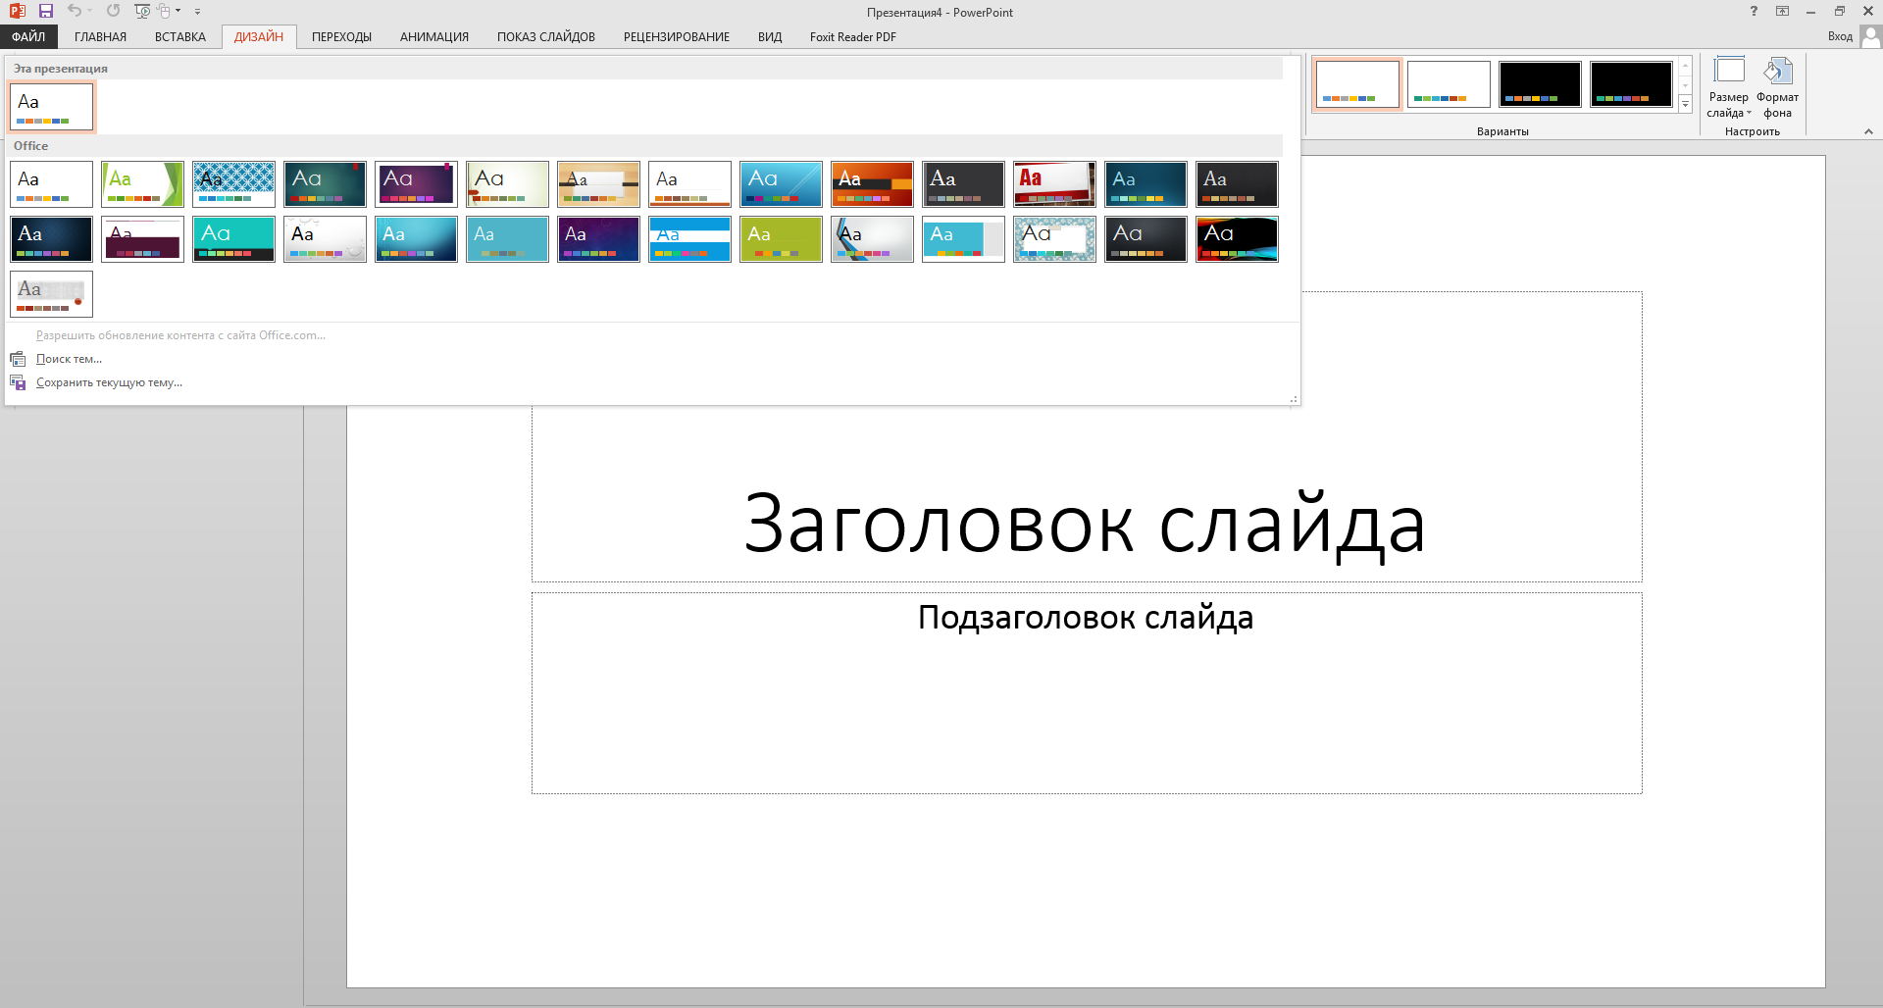
Общие требования к оформлению слайдов:
Дизайн
Дизайн лучше выбирать простой и лаконичный.

Slide 5

Общие требования к оформлению слайдов:
Важно не заполнять один слайд слишком большим объемом информации. Известно: люди одновременно могут запомнить не более трех фактов, выводов, определений.

Slide 6
Общие требования к оформлению слайдов:
Не нужно писать прописными буквами весь текс так как слова при этом теряют свою индивидуальность и их сложно читать и воспринимать.
Обычно человек «узнает» слово целиком, а не читает его по слогам или буквам.

Slide 7

Общие требования к оформлению слайдов:
Необходимо давать больше «воздуха» как между строчками, так и между абзацами.
Плотно набранный текст очень трудно читается, даже, если набран крупным шрифтом.
Лучше выбрать меньший шрифт, но увеличить промежутки между строчками.

Slide 8

Общие требования к оформлению слайдов:
Лучше выделять ключевые слова в предложении жирным шрифтом или цветом. А ключевые фразы абзацами.
Избегать наклонного и подчеркнутого начертания, так как это тоже затрудняет восприятие информации.

Slide 9
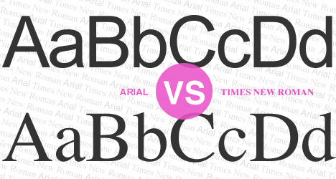
Общие требования к оформлению слайдов:
Не нужно смешивать разные типы шрифтов на одном слайде или в одной презентации.
Если нет уверенности в правильности выбора, ограничиться стандартными: Arial или Times New Roman.

Slide 10
Спасибо за внимание

